Slide 1
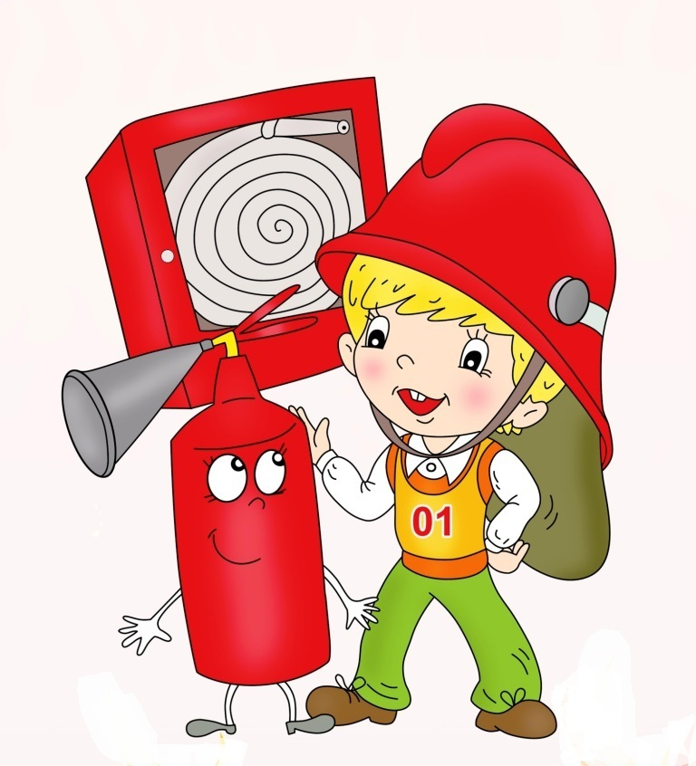
Урок-игра по теме «Пожарная безопасность"
учитель ОБЖ
Федоровского района Саратовской области:
Пашаева Хураман Саркеровна

Slide 2
Цель урока: проверить знания по пожарной безопасности в игровой форме

Slide 3
Объяснить учащимся правила проведения урока – игры.
Разделить класс на две команды, выбрать капитанов, придумать название командам.
Ответы не выкрикивать. Кто первым поднимет руку, тот отвечает. При не правильном ответе, право ответа переходит другой команде.

Slide 4
РАЗМИНКА
Номер пожарной службы «01», ответьте пожалуйста, почему?
Тебя друзья позвали гулять, что нужно сделать прежде чем уйти?
Можно ли при пожаре в доме выбивать окна?
Огонь отрезал вам путь к выходу, ваши действия?
Какие причины пожара вы знаете?
Как вы думаете, от чего в основном гибнут люди на пожаре?

Slide 5
ЗАГАДКИ
Шипит и злится, воды боится. С языком, а не лает, без зубов, а кусает.
Накормишь - живет. Напоишь - умрет.
В деревянном домике проживают гномики, уж такие добряки раздают всем огоньки.
Голова огнем пылает. Тело тает и сгорает. Я полезной быть хочу. Лампы нет, я посвечу.

Slide 6
ИГРОВЫЕ СИТУАЦИИ
1 Команда: у вас загорелся утюг. Что вы будете делать?
2 Команда: что при этом делать нельзя?
2 Команда: человек в горящей одежде. Ваши действия?
1 Команда: чего делать нельзя?
Горит одежда на вас. Ваши действия и чего делать нельзя?

Slide 7
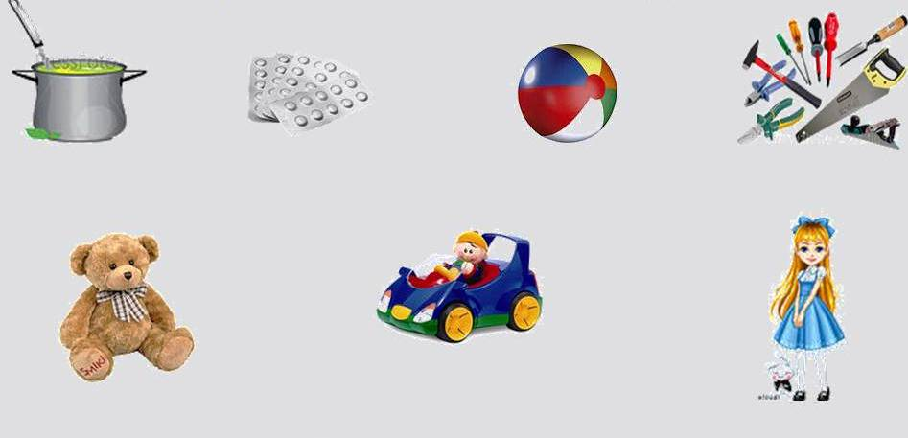
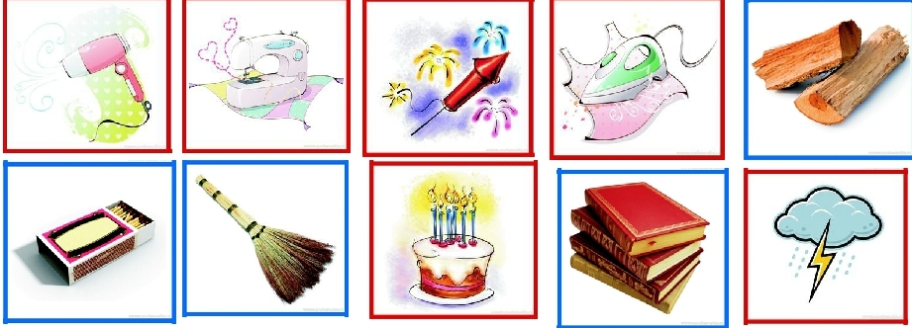
ПРЕДОТВРАТИ ПОЖАР
Выписать все картинки, которые относятся к пожароопасным:

Slide 8
Ответив на вопросы по горизонтали,
назовите ключевое слово.
КРОССВОРД

Slide 9
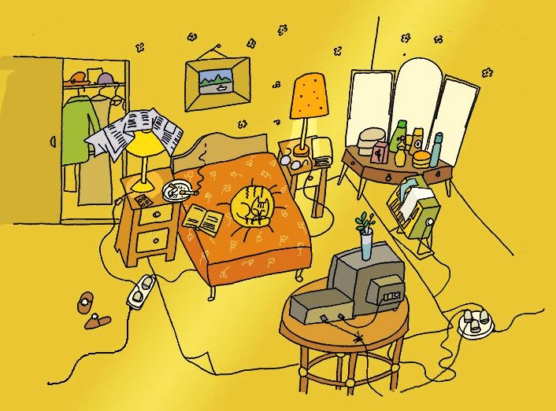
Найдите нарушения ПБ
САМЫЙ ВНИМАТЕЛЬНЫЙ

Slide 10
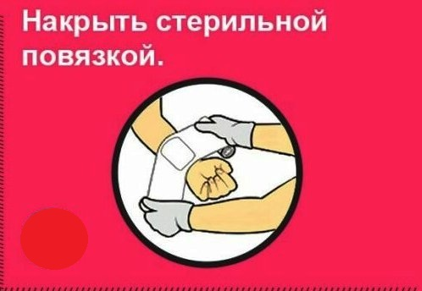
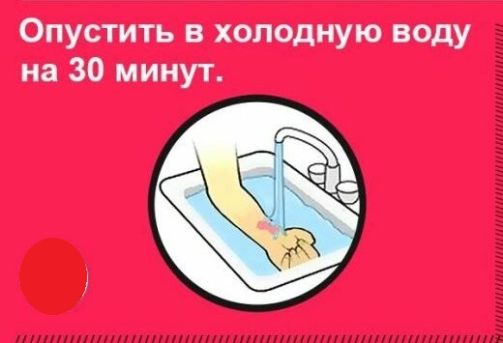
ПЕРВАЯ ПОМОЩЬ
Расставьте картинки в правильном порядке

Slide 11
КОНКУРС КАПИТАНОВ
Что такое эвакуация?
Назовите содержимое пожарного ящика?
Как нужно продвигаться в сильно задымлённом помещении?

Slide 12
ЗАКОНЧИЛСЯ Урок , и Я желаю вам действовать в жизни так же дружно, как в игре.
ЗНАЙТЕ:
ваша безопасность в ваших руках!
СПАСИБО ЗА ВНИМАНИЕ!

Slide 13
Использованные материалы:
Учебник «Основы безопасности жизнедеятельности»,
Смирнов А.Т., Хренников Б.О./ Под ред. Смирнова А.Т.
2. Яндекс-картинки.

